Slide 1
Naturmangfoldloven og dispensasjoner for motorferdsel i utmark
Anders Tandberg
seniorrådgiver Miljøavdelingen (Vadsø)
Seksjon for vilt og motorferdsel
fmtfanta@statsforvalteren.no

Slide 2
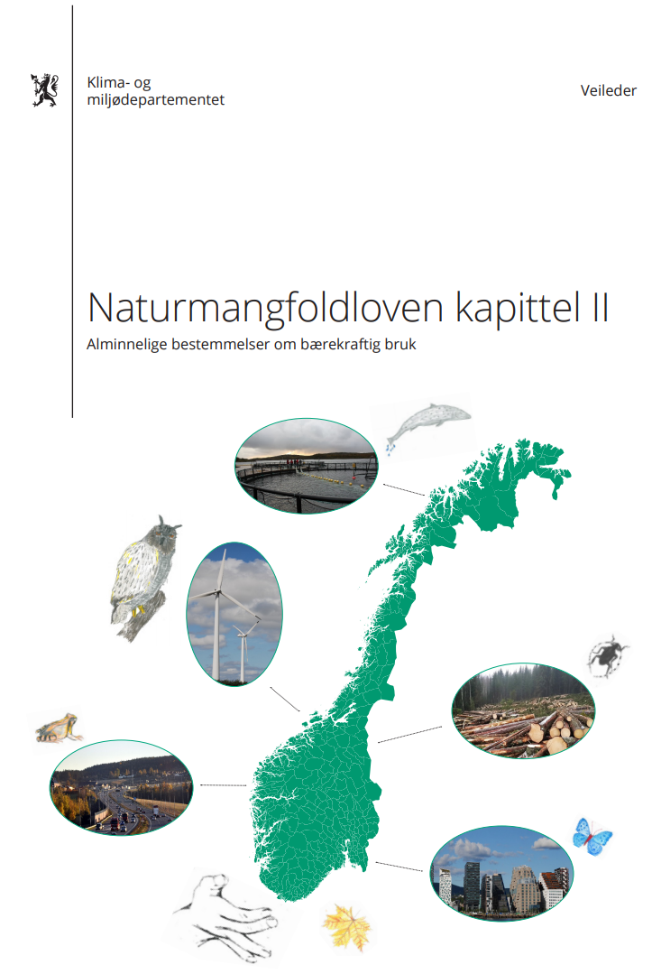
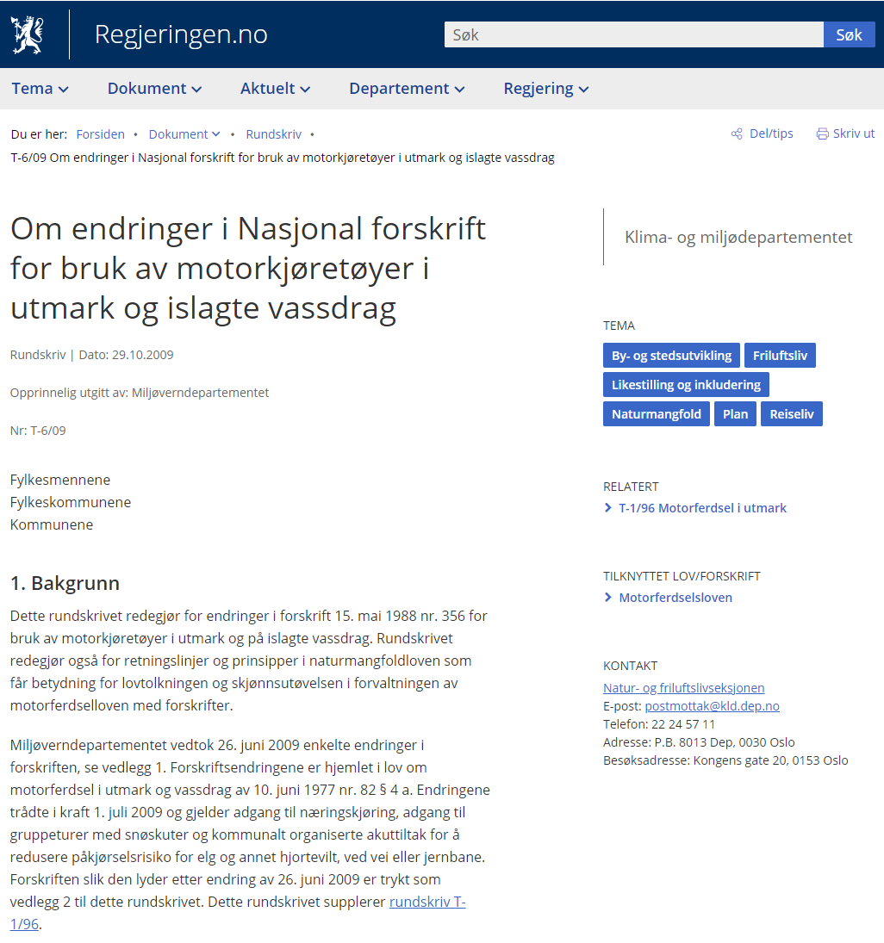
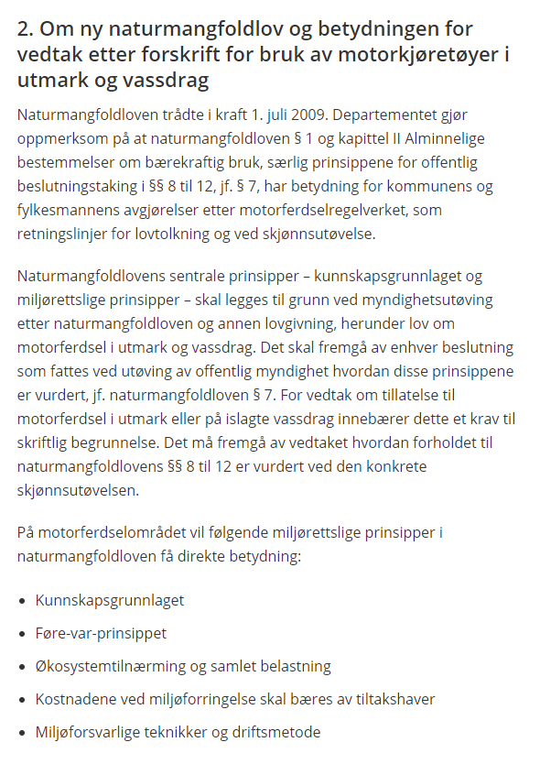

Slide 3
NML § 1 - Formål
§ 1.(lovens formål)
Lovens formål er at naturen med dens biologiske, landskapsmessige og geologiske mangfold og økologiske prosesser tas vare på ved bærekraftig bruk og vern, også slik at den gir grunnlag for menneskenes virksomhet, kultur, helse og trivsel, nå og i fremtiden, også som grunnlag for samisk kultur.
Ot. Prop. 52 (2008-2009)
Når naturens mangfold ivaretas, ivaretas også de økosystemtjenester som mennesker nyter godt av.
§ 3.(definisjoner)
i) naturmangfold: biologisk mangfold, landskapsmessig mangfold og geologisk mangfold, som ikke i det alt vesentlige er et resultat av menneskers påvirkning

Slide 4
NML §§ 4 og 5 – forvaltningsmål for arter, naturtyper og økosystemer
§ 4. (forvaltningsmål for naturtyper og økosystemer)
Målet er at mangfoldet av naturtyper ivaretas innenfor deres naturlige utbredelsesområde og med det artsmangfoldet og de økologiske prosessene som kjennetegner den enkelte naturtype. Målet er også at økosystemers funksjoner, struktur og produktivitet ivaretas så langt det anses rimelig.
§ 5. (forvaltningsmål for arter)
Målet er at artene og deres genetiske mangfold ivaretas på lang sikt og at artene forekommer i levedyktige bestander i sine naturlige utbredelsesområder. Så langt det er nødvendig for å nå dette målet ivaretas også artenes økologiske funksjonsområder og de øvrige økologiske betingelsene som de er avhengige av.
Forvaltningsmålet etter første ledd gjelder ikke for fremmede organismer.
Det genetiske mangfold innenfor domestiserte arter skal forvaltes slik at det bidrar til å sikre ressursgrunnlaget for fremtiden.

Slide 5
NML § 6 – Generell aktsomhetsplikt
§ 6.(generell aktsomhetsplikt)
Enhver skal opptre aktsomt og gjøre det som er rimelig for å unngå skade på naturmangfoldet i strid med målene i §§ 4 og 5. Utføres en aktivitet i henhold til en tillatelse av offentlig myndighet, anses aktsomhetsplikten oppfylt dersom forutsetningene for tillatelsen fremdeles er til stede.
Aktsomhetsplikten tar ikke sikte på å unngå enhver skade på naturmangfold, bare skade i strid med forvaltningsmålene i §§ 4 og 5.
Virker sammen med aktsomhetsplikten i motorferdselloven § 8 («..foregå aktsomt og hensynsfullt for å unngå skade og ulempe for naturmiljø og mennesker»)
Når offentlige myndigheter utformer vedtak, er det viktig å være klar over at innholdet i vedtaket kan få betydning for dispensasjonsinnehavers aktsomhetsplikt, både etter nml. § 6 og mfl. § 8.
Eks. Vedtak mangler kartfestet trase:
dispensasjonsinnehaver kjører etter en egenvalgt trase gjennom et sårbar område hvor aktsomhetsplikten brytes.
Eks. Vedtaket tar ikke stilling til type kjøretøy:
dispensasjonsinnehaver kjører med en tung traktor fremfor en ATV med mindre marktrykk – kjører i terreng med arter/naturtyper sårbare for slitasje/erosjon - aktsomhetsplikten brytes

Slide 6
Naturmangfoldloven § 7
§ 7. (prinsipper for offentlig beslutningstaking i §§ 8 til 12)
Prinsippene i §§ 8 til 12 skal legges til grunn som retningslinjer ved utøving av offentlig myndighet, herunder når et forvaltningsorgan tildeler tilskudd, og ved forvaltning av fast eiendom. Vurderingen etter første punktum skal fremgå av beslutningen.
Vurderingsplikten i § 7 er en saksbehandlingsregel.
Det skal fremgå skriftlig av vedtaket hvordan §§ 8-12 er vurdert, jf. § 7.
Manglende vurdering etter §§ 8-12 er en saksbehandlingsfeil som kan medføre ugyldighet.

Slide 7
NML § 8 - Kunnskapsgrunnlaget
§ 8.(kunnskapsgrunnlaget)
Offentlige beslutninger som berører naturmangfoldet skal så langt det er rimelig bygge på vitenskapelig kunnskap om arters bestandssituasjon, naturtypers utbredelse og økologiske tilstand, samt effekten av påvirkninger. Kravet til kunnskapsgrunnlaget skal stå i et rimelig forhold til sakens karakter og risiko for skade på naturmangfoldet.
Myndighetene skal videre legge vekt på kunnskap som er basert på generasjoners erfaringer gjennom bruk av og samspill med naturen, herunder slik samisk bruk, og som kan bidra til bærekraftig bruk og vern av naturmangfoldet.
Krav til vitenskapelig kunnskap
Kunnskapen må være objektiv, fremskaffet ved vitenskapelige metoder og etterprøvbar
I utgangspunktet tilgjengelig kunnskap;
Offentlige databaser (Naturbase, Naturbase sensitive artsdata, Artskart)
Tilgjengelig forskning, kartlegginger av viltbiotoper i kommunen mv.
Forholdsmessighetsprinsipp: Krav til kunnskap skal stå i samsvar med sakens karakter og omfang
Minimumskravet er å undersøke offentlige databaser og benytte kjent kunnskap
Kan også omfatte kunnskap som evt. må «fremskaffes» (både eksisterende og ny kunnskap) dersom sakens karakter/omfang tilsier dette

Slide 8
NML § 8 – Kunnskapsgrunnlaget – relevante spørsmål å stille i saksbehandlingen
1 Hva finnes?
Offentlige databaser: Naturbase, Naturbase sensitive artsdata (u.off.), Artskart
Kunnskap i konsekvensutredninger, kommuneplaner, rapporter mv.
Kunnskap som kommunen besitter, men som ikke er tilgjengeliggjort: eks. viktige vinterbeiteområder for vilt, viktige hekkeområder, terreng sårbart for slitasje mv.
Etterprøvbarhet: Skriv hvor kunnskapen er hentet fra!
Synliggjør usikkerhet: eks. lite kartlagt område? / gamle registreringer, men fortsatt relevant? mv.

Slide 9
NML § 8 – Kunnskapsgrunnlaget – relevante spørsmål å stille i saksbehandlingen
2 Hvordan kan naturmangfoldet bli påvirket?
Hvor sårbart er det aktuelle naturmangfoldets for påvirkning?
Eks. 1 Rødlistestatus – hvert individ/naturtype er mer «verdifullt»: Fjellrev (CR – kritisk trua og prioritert art) vs. rødrev (LC – livskraftig)
Eks. 2 Fare for irriversible skader: Myr og våtmark hvor terrengskader lett oppstår vs. etablert kjørespor på tørr morene?
Hvilke funksjon har området som påvirkes?
Er det en hekkelokalitet for rovfugl, spillplass for skogsfugl, hilokalitet eller viktig vinterbeiteområde? Eller er det en enkeltobservasjon?
Er der det en rik vegetasjonstype med stor artsriktom, komplekst næringsnett og viktige økologiske funksjoner? Eller en fattig vegetasjonstype med få og vanlige arter og marginale økologiske funksjoner?
Når er arten/naturtypen sårbar for negativ påvirkning?
Sannsynlighet for terrengskader på vinteren vs. i vårløsninga vs. på barmark
Forstyrrelse på vilt: Hvordan responderer de berørte viltartene på forstyrrelse og når på året er de mest sårbare for forstyrrelse?
Hekke- og yngletid? Mytetid for fugl? Vinter vs. sommer osv.

Slide 10
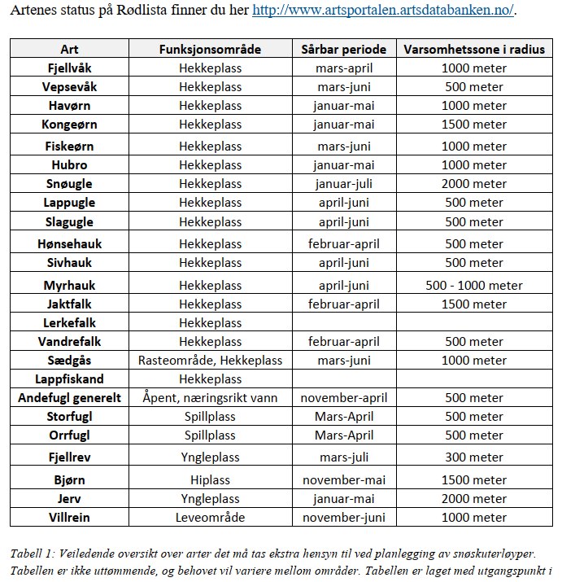
Miljødirektoratets veileder av 26. april 2016 om naturmangfold og snøskuterløyper: Varsomhetssoner sårbare viltarter
Varsomhetssoner for viltarter som vurderes som særskilt sårbare for forstyrrelser i gitte perioder i gitte funksjonsområder.
Basert på vitenskapelige studier av ulike arters toleranse for forstyrrelse.
Mdir brev 27.04.2016: Naturmangfold og planlegging av skuterløyper

Slide 11
Erfaringsbasert kunnskap - nml. § 8 andre ledd
Rundskriv T-6/09:
Dersom motorferdselmyndigheten og andre sitter inne med erfaringsbasert kunnskap som tilsier at et økosystem i et område ikke vil tåle den motorferdsel som det søkes om, eller forventet mengde av motorferdsel som følge av søknader fra andre, skal det legges vekt på denne kunnskapen i avgjørelser etter nasjonal forskrift. Dette gjelder for alle ”kan” regler i forskriften.
Nb. Ikke plikt til å fremskaffe erfaringsbasert kunnskap
Utfordringer med erfaringsbasert kunnskap
Ofte ikke systematisert
Flere personers erfaringsbaserte kunnskap kan være motstridende
Kan være motstrid mellom vitenskapelig og erfaringsbasert kunnskap
NML § 8 Beslutningen skal «bygge på» vitenskapelig kunnskap, men også «legge vekt på» erfaringsbasert kunnskap dersom denne bidrar til «bærekraftig bruk og vern av naturmangfoldet»

Slide 12
NML § 9 – Føre-var-prinsippet
§ 9. (føre-var-prinsippet)
Når det treffes en beslutning uten at det foreligger tilstrekkelig kunnskap om hvilke virkninger den kan ha for naturmiljøet, skal det tas sikte på å unngå mulig vesentlig skade på naturmangfoldet. Foreligger en risiko for alvorlig eller irreversibel skade på naturmangfoldet, skal ikke mangel på kunnskap brukes som begrunnelse for å utsette eller unnlate å treffe forvaltningstiltak.
Føre-var-prinsippet gjelder i to situasjoner:
Ved vedtak når det ikke foreligger tilstrekkelig kunnskap (første punktum).
Av eget tiltak når det foreligger en risiko for alvorlig og irreversibel skade på naturmangfold (annet punktum).
Risiko = reell mulighet, ikke krav om sannsynlighetsovervekt jf. Ot. prp. nr 52 (2008-2009) s. 381

Slide 13
NML § 9 – Føre-var-prinsippet
Rundskriv T-6/09:
Skjerpet utredningsplikt
Det er en nær sammenheng mellom kunnskapsgrunnlaget i naturmangfoldloven § 8 og føre-var-prinsippet i § 9. Søkes det f.eks. om tillatelse til motorferdsel i et antatt sårbart område skjerpes kravet til kunnskap om virkningene av bruken.
Håndtere usikkerhet
I de tilfeller man har lite kunnskap vil føre-var-prinsippet få størst betydning.
Treffe forvaltningstiltak
Før vedtak
Dersom man må ta beslutninger uten at kunnskapsgrunnlaget er tilstrekkelig for å kunne fastslå virkningene på naturmangfoldet, sier § 9 at det skal ”tas sikte på å unngå mulig vesentlig skade på naturmangfoldet”. Det kan bety at det i slike tilfelle gis avslag på søknad om tillatelse, eventuelt at tillatelse gis på strenge vilkår.
Etter vedtak
Der tillatelse er gitt og man i ettertid blir klar over uheldige skadevirkninger motorferdsel gjør på naturmangfoldet vil motorferdselmyndigheten etter omstendighetene kunne ha en plikt til å tilbakekalle tillatelsen. Slik omgjøring (tilbakekall) hjemles i forvaltningsloven § 35 femte ledd siste alternativ.

Slide 14
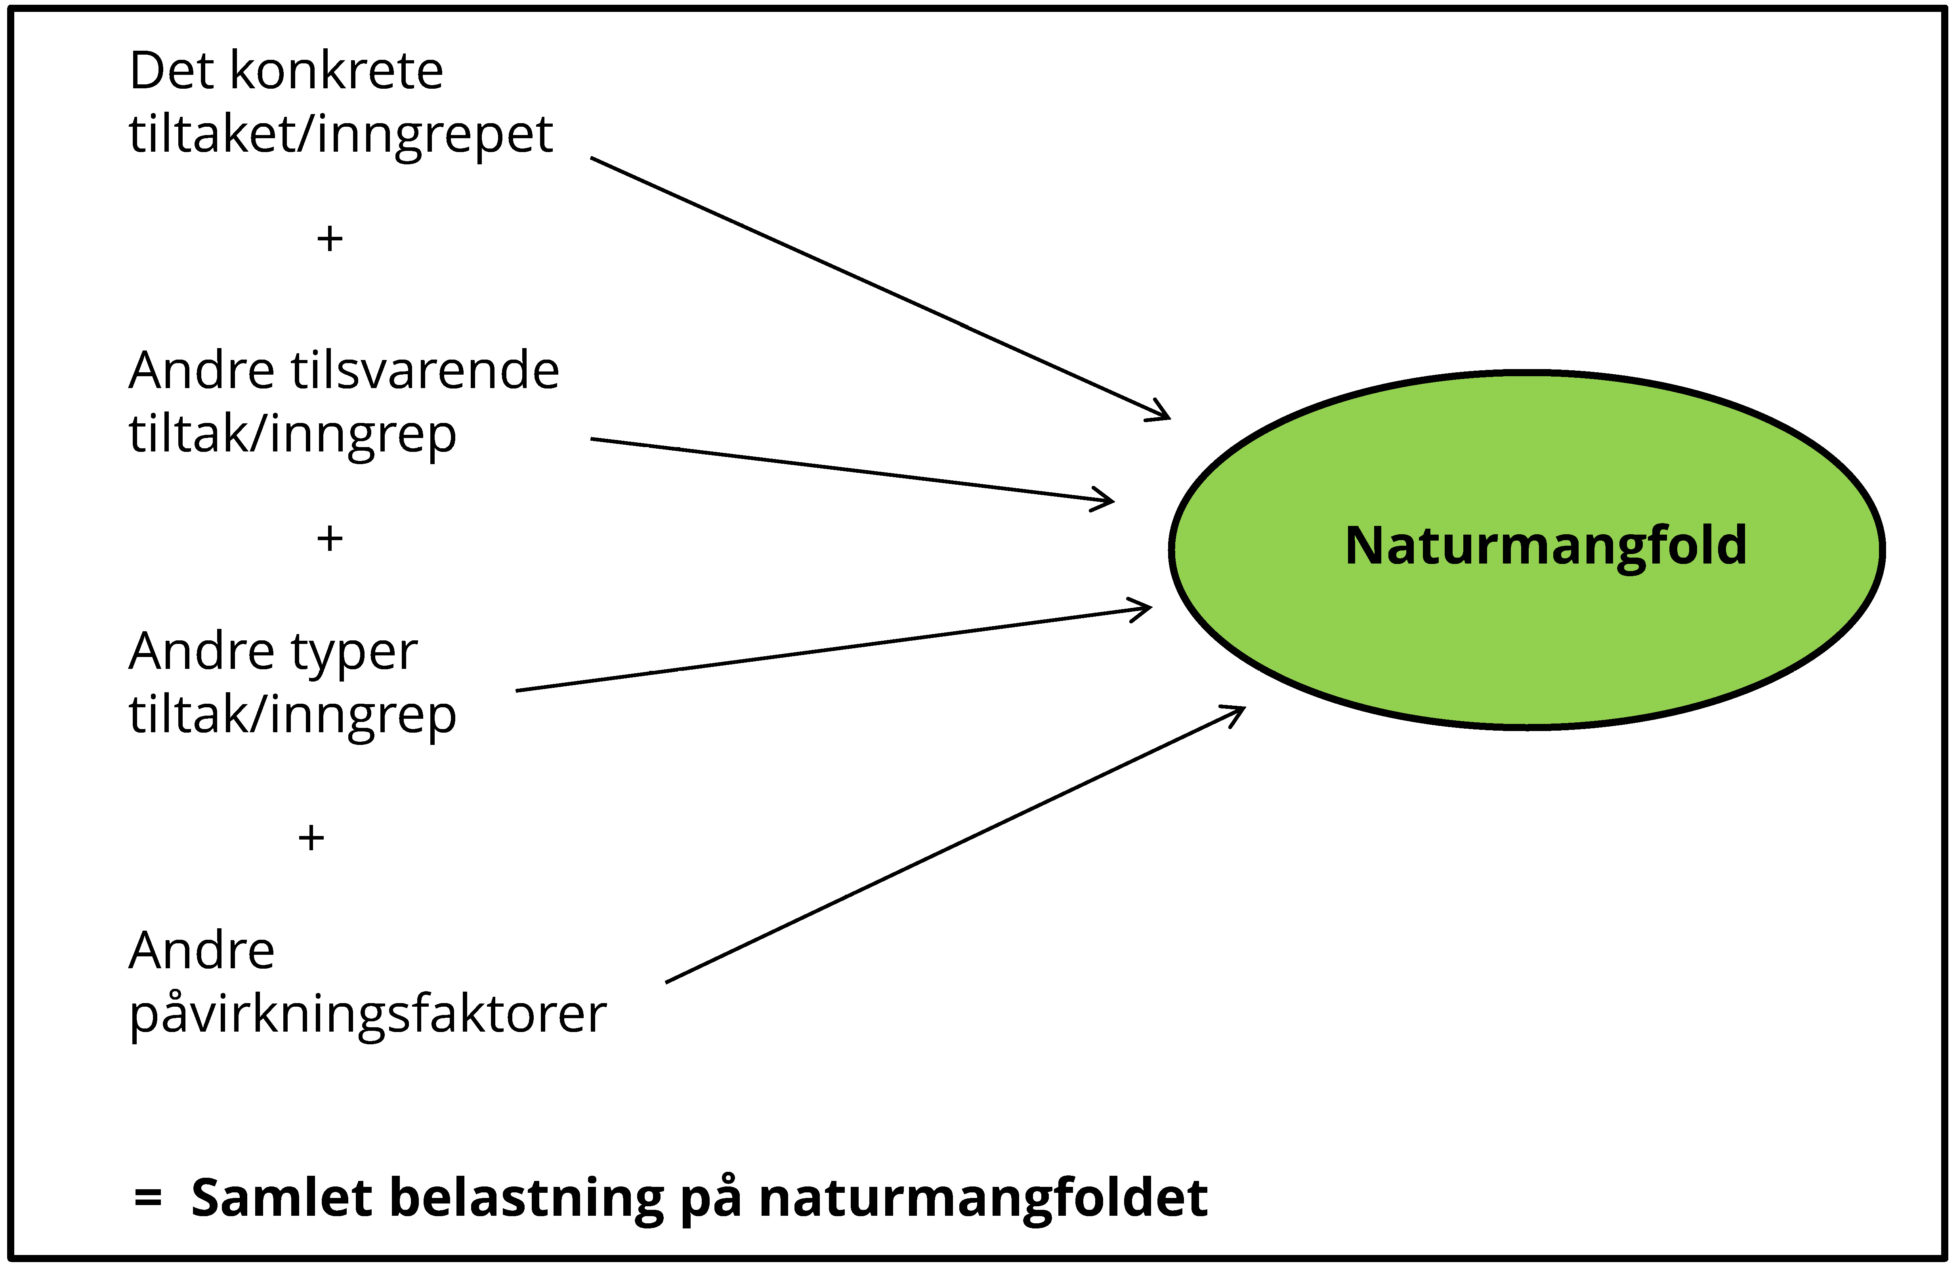
NML § 10 – Økosystemtilnærming og samlet belastning
§ 10. (økosystemtilnærming og samlet belastning)
En påvirkning av et økosystem skal vurderes ut fra den samlede belastning som økosystemet er eller vil bli utsatt for.
Tidligere, eksisterende og fremtidig påvirkning på en art, naturtype eller et økosystem
Motvirke at naturverdiene gradvis forringes som følge av en utvikling hvor hvert enkelt inngrep isolert sett blir ansett som for lite til å bli stanset.

Slide 15
NML § 10 – Økosystemtilnærming og samlet belastning
Må ha oversikt over hvor det gis dispensasjoner og omfang av gitte dispensasjoner for å kunne vurdere nml. § 10.
Kanaliser ferdselen etter traseer med minst miljøpåvirkning
Lag kart som viser hvor mange dispensasjoner/turer det er gitt etter en trase / i et område
Hvilke andre påvirkningsfaktorer ut over motorferdselen?
- Kommunedelplan for naturmangfold kan være et god verktøy!

Slide 16
NML § 10 – Økosystemtilnærming og samlet belastning
Rundskriv T-6/09:
Prinsippet i naturmangfoldloven § 10 skal sikre at nye påvirkninger, herunder motorferdsel i utmark, underlegges en helhetsvurdering av hvilke belastninger økosystemet vil bli utsatt for. Det innebærer for det første at prinsippet ikke skal ses isolert for en tillatelse til motorferdsel, men vurderes i sammenheng med den miljøbelastningen som allerede er skjedd gjennom tidligere tillatelser til motorferdsel og andre påvirkninger. Dette har særlig betydning dersom miljøbelastningen er ved en kritisk grense hvor selv en liten økning, f.eks. i motorferdsel, vil ha stor betydning for økosystemet.
For det andre vil prinsippet komme til anvendelse også på et første motorferdselstiltak i et område dersom det kan forventes mange framtidige søknader om dispensasjon fra regelverket i et område og antatt samlet motorferdsel vil kunne gi vesentlige eller alvorlige eller uopprettelige skader på naturmangfoldet. I slike tilfeller bør søknader om motorferdsel avslås.

Slide 17
NML § 11 – Kostnadene ved miljøforringelse skal bæres av tiltakshaver
Rundskriv T-6/09
Bestemmelsen er en retningslinje for motorferdselmyndighetene. Når motorferdselmyndigheten treffer vedtak som tillater motorferdsel i utmark trenger ikke kommunen å velge den økonomisk beste løsningen for tiltakshaver hvis det er klare miljøgevinster med en litt dyrere løsning.
For eksempel kan tiltakshaver søke om tillatelse til kjøring på bar mark for å frakte byggematerialer til hyttebygging. Kjøringen kan føre til skader på terrenget. I slike tilfelle kan motorferdselmyndigheten i medhold av alminnelige forvaltningsrettslige prinsipper og naturmangfoldloven § 11 stille vilkår om at ferdsel skal skje vinterstid selv om dette fører til økte kostnader for tiltakshaver.
Prinsippet kan også lede til at det kan stilles vilkår om at det benyttes helikoptertrafikk dersom skadepotensialet er stort.

Slide 18
NML § 12 – Miljøforsvarlige teknikker, driftsmetoder og lokalisering
Rundskriv T-6/09:
Bestemmelsen gjelder valg av driftsmetode, teknikk eller lokalisering ”for å unngå eller begrense skader” på naturmangfoldet, jf. § 12.
Det skal tas utgangspunkt i slike driftsmetoder og slik teknikk og lokalisering som, ut fra en samlet vurdering av tidligere, nåværende og fremtidig bruk av mangfoldet og økonomiske forhold, gir de beste samfunnsmessige resultater, se Ot. prp. nr. 52 s. 382-383.
For motorferdselmyndighetene innebærer dette at det må vurderes hvilken løsning med hensyn til f.eks. hva slags bruk av motorkjøretøy, tidspunkt, hvilken lokalisering som gir minst skade osv. som etter en samlet vurdering gir de beste samfunnsmessige resultatene.

Slide 19
NML § 12 – Miljøforsvarlige teknikker, driftsmetoder og lokalisering
Lokalisering:
Sette vilkår om at det skal benyttes en bedre egnet kjøretrase enn omsøkt, dersom dette medfører at skade på naturmangfoldet unngås eller begrenses.
Teknikker og driftsmetoder:
Sette vilkår om type kjøretøy som medfører at skade på naturmangfoldet unngås eller begrenses.
Sette vilkår om tidspunkt for, eller omfang av, kjøring som medfører at skade på naturmangfoldet unngås eller begrenses.
Henger sammen med NML § 11 – Velge de beste løsningene for naturmangfoldet, selv om dette kan medføre noe ulempe eller økte kostnader for søker.
Men, beslutningen må bygge på saklige og relevante hensyn og vektes mot samfunnsnytten jf. NML § 12

Slide 20
NML § 24 – Prioriterte arter – Må vurderes i tillegg til nml. §§ 8-12 dersom slike berøres
Prioritert art: Arter som ikke oppnår forvaltningsmålet for arter i nml. § 5 uten forvaltningstiltak
2 aktuelle arter i Troms og Finnmark: Fjellrev og dverggås
Stedfestet informasjon er u.off. jf. offl. § 24! -> Ligger derfor i innsynsløsningen Naturbase sensitive artsdata
Forskrift om fjellrev (Vulpes lagopus) som prioritert art
§ 3 Forbud mot uttak, skade og ødeleggelse
Enhver form for uttak, skade eller ødeleggelse av fjellrev er forbudt. Som ødeleggelse regnes fysisk ødeleggelse av fjellrevhi, herunder tomme hi, og andre handlinger dersom de er egnet til å skade, forstyrre eller på annen måte forringe individer av arten.
Forskrift om dverggås (Anser erythropus) som prioritert art
§ 3. Forbud mot uttak, skade og ødeleggelse
Enhver form for uttak, skade eller ødeleggelse av dverggås, herunder egg, og dens reir, er forbudt. Som ødeleggelse regnes alle handlinger som er egnet til å skade, forstyrre eller på annen måte forringe individer av arten.
§ 4. Artens økologiske funksjonsområder (utdrag)

Slide 21
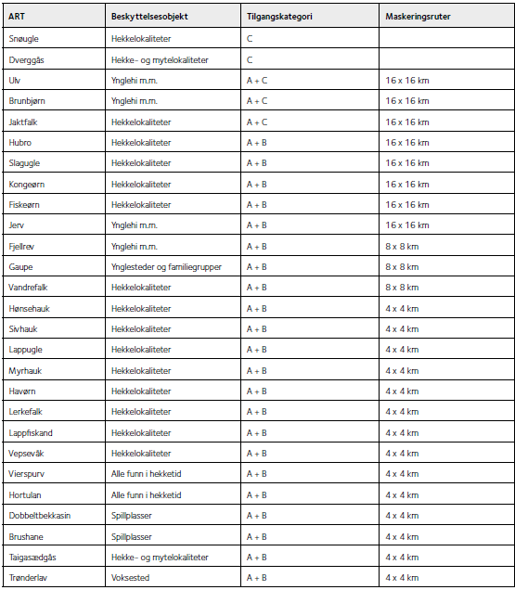
Sensitive artsdata unntatt offentligheten jf. offl. § 24
Veileder M-606 fra Mdir «Retningslinjer for håndtering av sensitive artsdata»
Tilgang: Kontakt Anders Tandberg (fmfianta@statsforvalteren.no) for kontrakt og tilgangskode.
Statsforvalteren kan gi innsyn i kategori A og B-arter, ikke kategori C.
Kategori C: Snøugle (hekkelokalitet), Dverggås (hekke- og myteområder), Jaktfalk (hekkelokalitet), Ulv (ynglehi), Brunbjørn (ynglehi)
Artsdata unntatt offentligheten kan ikke deles internt i kommunen med mindre vedkommende har kontrakt for innsyn. Dette må dere være obs på ifm utredning og saksfremlegg.
Naturbase – sensitive artsdata -> alle saksbehandlere med ansvar for naturmangfold må sørge for å få tilgang til innsynsløsningen i naturbase for arter unntatt offentligheten!

